Slide 1
2022数据管理技术 考试说明

Slide 2
课程成绩构成调整
平时成绩20%（考勤+作业）
实验20%
大作业20%
期末考试40%

Slide 3
考试说明
线上考试
有限开卷
桌面上只能有一本教科书，不能有其它资料
考试时间1小时
中间不允许离开上厕所
考试平台
监考：腾讯会议
接收考卷：微信群
提交答卷：北航网盘（备用：软件学院云平台、邮箱）

Slide 4
考试说明
考试时间：6月21日11:00~12:00
考试过程：
考前40分钟，根据分配的腾讯会议号，进入腾讯会议，让监考老师验明身份，和确认考试环境ok
考前30分钟，通过微信群接收考题，誊写到自己的答题纸上
考前5分钟，关闭接收考题的手机，准备考试
考试结束后，打开手机拍照，在考后15分钟内上传答卷
考试过程中有任何疑问需要咨询老师时，转身对腾讯会议的手机示意，在监考老师允许后通过该手机在腾讯会议讨论区界面输入自己的问题，由监考老师联系课程主考老师（就是我）

Slide 5
考试范围
1. 关系代数； SQL语言
难度、题型类同期中考试
题量三、四小题
2. 关系理论
一道大题
3. 并发控制
一道大题
4. 备份恢复
一道大题

Slide 6
关系理论
怎么找候选键？
怎么计算最小依赖集？
怎么确定分解是无损连接的？是保持函数依赖的？
怎么分解到第三范式 ？BC范式？

Slide 7
关系理论例题
有如下关系 R(A, B, C, D, E, F ) ，其上的函数依赖集F为：
A → BC， C → DA，D→E，AD →F
问：
该关系的候选键有哪些？ {A}, {C}
计算F的最小依赖集 {A→B, A→ C, A → F , C → D, C → A , D→E }
是3NF吗？ 不是，因为D → E
如果不是，规范化到3NF. ---R1(A,B,C,F), R2(A,C,D), R3(D,E)

Slide 8
关系理论例题
有如下关系 R(A,B,C,D,E,F) ，其上的函数依赖集(FDs)为：
A → BC， D → AF
问：
该关系的候选键有哪些？ {DE}
该关系是3NF吗？如果不是，规范化到3NF。 不是，分解为{ABC}, {ADF}, {DE}
是BCNF吗？如果不是，规范化到BCNF。 不是，分解为{ABC} {DAF} {DE}
怎么分解？课程ppt上有步骤和例子

Slide 9
并发控制
调度分类和判断方法
三级锁协议
两阶段锁协议
死锁

Slide 10
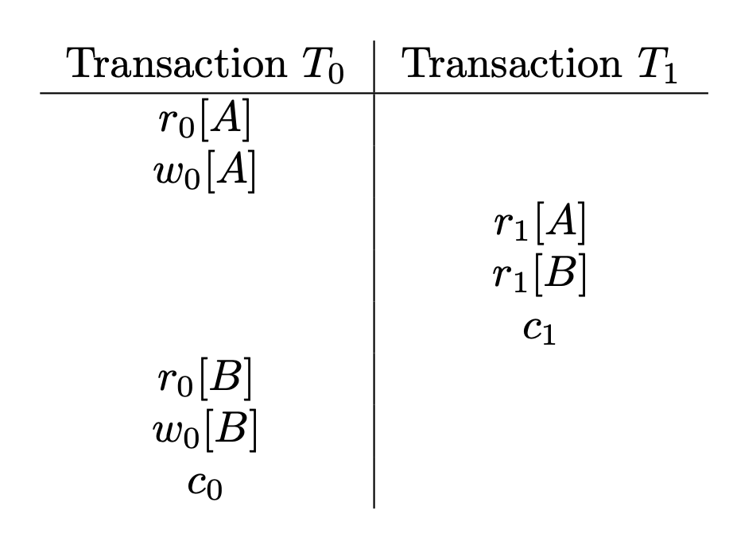
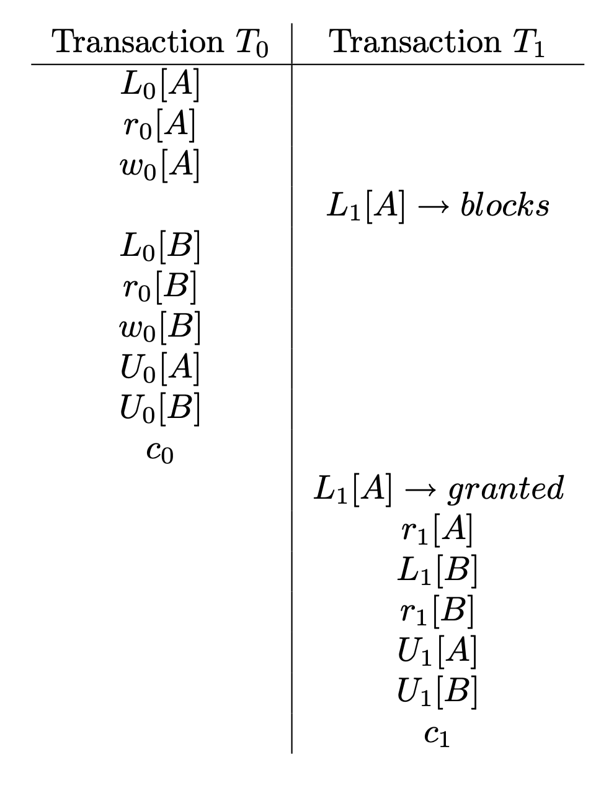
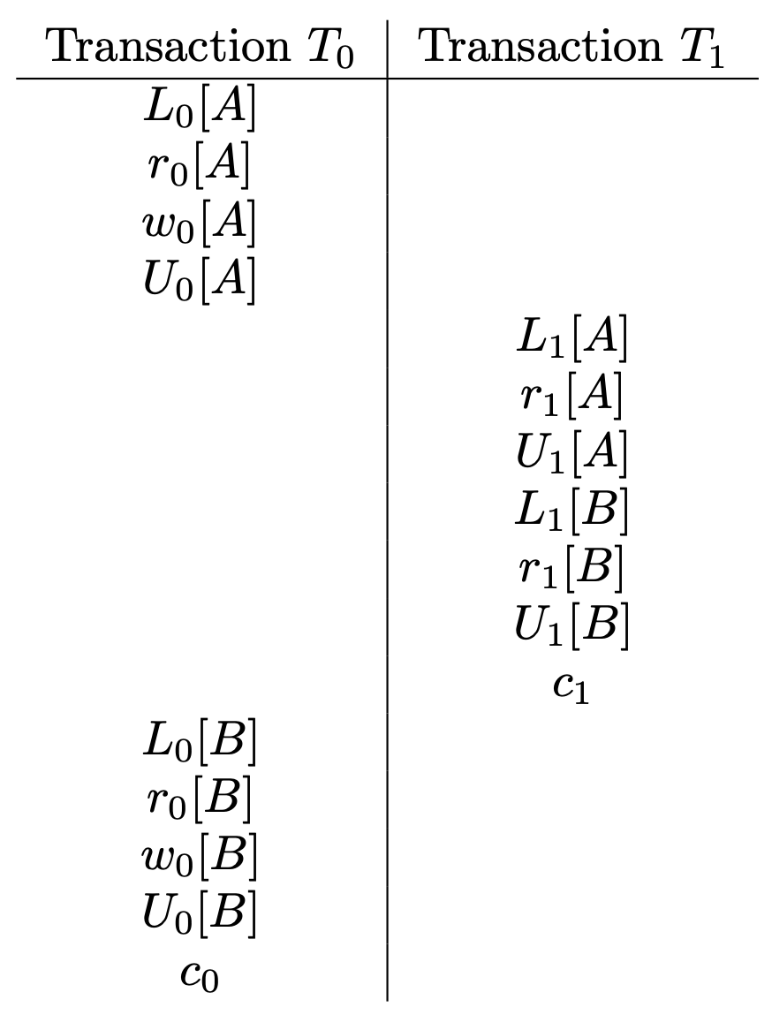
并发控制例题
如下事务调度是冲突可串行的吗？判断依据？ 不是，画前驱图
第二题
第三题
应用2阶段锁协议改写上述调度，使之冲突可串行
不遵循2PL能实现冲突可串行的调度吗？

Slide 11
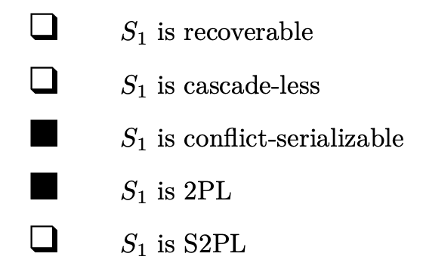
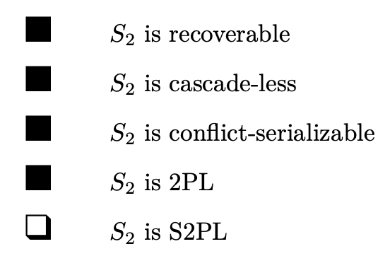
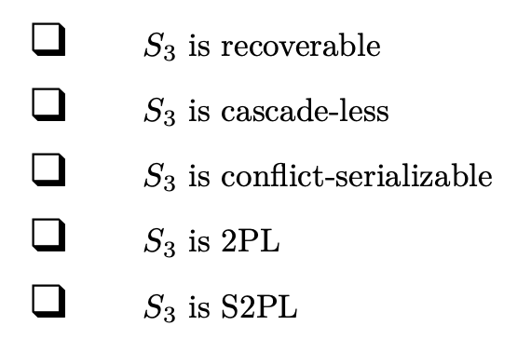
并发控制例题
S1 =r1(C),w1(C),r1(A),w1(A),r2(B),r2(A),w2(B),c2,w1(C),c1 S2 =w1(A),r1(B),r3(B),w2(A),r2(B),w1(C),c1,w3(B),c2,c3 S3 =r1(A),w1(A),r2(A),w2(A),r3(A),w3(A),r2(B),w2(B),c2,r1(B),w1(B),c1,c3
说明：( r1(c)：T1读取c); (w1(c)：T1写c)； (c1：T1提交)
则：

Slide 12
并发控制例题
R1(X), R1(Y ), W1(X), R1(Z), W1(X)
R2(Y ), W2(Y ), R2(X), W2(Z)
R3(Z), R3(X), R3(Y )
请给出一个产生死锁的2PL的调度，并证明死锁发生（画等待图）
给出一个没有发生死锁的2PL的调度
给出一个不可恢复的2PL的调度（给出完整的调度，再指出哪里发生了故障会导致不可恢复)

Slide 13
备份恢复
缓冲区处理策略和日志/恢复策略：Force/NoForce，Steal/NoSteal
三种日志：Undo，Redo，Undo/Redo， 什么情况下用哪种日志？
检查点
注意，检查点在日志中的开始记录是<Start CKPT(Tx,Ty..)>
Tx，Ty…是开始记录检查点的时候当前活动的事务列表
当列表中的事务都结束后，日志中插入检查点结束记录<End CKPT>

Slide 14
备份恢复例题
有如下UNDO日志记录：
<START T1> <T1,A,10> <START T2> <T2,B,20> <T1,C,30> <T2,D,40> <COMMIT T2> <T1,E,50> <COMMIT T1>
若在<COMMIT T2>之后发生崩溃，则会进行怎样的恢复操作？
将磁盘上的C值改回30，将A改回10.

Slide 15
备份恢复例题
Consider the content of the following undo log: (LSN: log sequence number日志记录的序列号)
LSN1 <START T1>
LSN2 <T1X5>
LSN3 <START T2>
LSN4 <T1Y7>
LSN5 <T2X9>
LSN6 <START T3>
LSN7 <T3 Z 11>
LSN8 <COMMIT T1>
LSN9 <START CKPT(T2,T3)>
LSN10 <T2 X 13>
LSN11 <T3 Y 15>
*C*R*A*S*H*
Questions:
Show how far back in the recovery manager needs to read the log. Write below the earliest LSN that the recovery manager reads.
Show below the actions of the recovery manager during recovery
y=15， X=13， z=11， x=9
What is the value of X at the end of the recovery
X=9
LSN3
举一反三：redo日志会怎样？

Slide 16
本学期大作业（20分）
数据库设计（20分）
现要为学术信息管理建立数据库。相关需求描述如下：
记录“学者”信息，包括其姓名、年龄、职称（教授、副教授等）、职位（如院长、教师等。包括当前的和历史的职位，每个职位要记录开始时间和结束时间，是在哪个学校的哪个学院任职。同一时间只有一个职位。）。
记录“高校”信息，包括校名，所在省份，建校时间，所有开设的学院的名称。
记录“学院”信息，包括学院名称，现任院长（院长也是一名学者），所属高校。注意学院名称会有重名（比如北航北理都有软件学院）。

Slide 17
本学期大作业（20分）
第二题：数据库设计
现要为学术信息管理建立数据库。相关需求描述如下：
记录学者的最高学位信息，包括学位名称（博士、硕士等），是在哪个学院获得的，导师是哪位学者（一个学位只有一个导师。导师须是职称为教授或副教授的学者）。注意可以有多个最高学位，比如获得了两个博士学位，但在同一个学院只能获得一个最高学位。
记录学者发表的“论文”信息，包括论文名称，发表在哪个期刊/会议，合作者（即其他学者）列表（需要记录论文作者排名信息），资助的科研课题名称（即论文是受哪个科研课题资助的。可以有多个资助课题）。
记录学者参与的“科研课题”信息，包括课题名称、开始/结束时间、课题资助的论文列表、参与的学者列表。

Slide 18
本学期大作业（20分）
第二题：数据库设计
根据前述需求，设计ER图，转化为关系模式，并应用规范化理论进行模型优化。
注意设定主键、外键约束。
导师须是职位为教授或副教授的学者： 这个要求怎么实现？
完成时间：6月28日提交

